Slide 1





东风代拿详细设计
阶段性工作汇报
汇报小组： G014 时间：2021.11.17

Slide 2
1
引言
4
详细设计
2
5
系统级设计决策
会议记录
目录
3
6
总体设计
参考资料
CONTENTS
7
小组分工及打分

Slide 3
01
引言

Slide 4

引言
系统概述：
“东风代拿”是一款以发送和接受快递代拿订单主要功能的微信小程序，追求简洁界面、充实功能、无收费，操作简单易上手，能快速帮助有快递代拿需要的人群实现需求。
需方：杨枨老师；
投资方兼开发方：G014小组；
当然用户：杨枨老师；
典型用户：麻宇航、陈文宇、高泽枭；
支持机构：浙大城市学院；
项目首先会在G014小组成员电脑上的模拟器试运行，正式版将在杨枨老师的手机上运行。
开发历史：
2021.9.15-2021.9.29 课题选择
2021.9.30-2021.10.13 项目计划
2021.10.14-2021.10.20可行性分析
2021.10.21-2021.10.24需求说明

Slide 5
02
系统级设计决策

Slide 6
可供选择的系统方案
微信小程序
移动端App
Strengths / 优势： a.可随时启用，在线服务高 b.可实现功能多，运行速度快 c.下载一次即可重复使用 | Weaknesses / 缺陷： a.需要从应用市场下载 b.要满足两个系统 c.版本要不定期更新，开发周期长，维护成本高
Opportunities / 机会： a.智能手机用户基数大 b.移动应用发展趋势良好 c.移动应用开发准入门槛低 | Threats / 挑战： a.饱和市场下需要创新 b.需要满足客户的不同需求 c.要看清市场方向，抓住市场机遇
Strengths / 优势： a.无需下载，也无需注册 b.代码封装条件优，打开快 c.开发维护成本低 | Weaknesses / 缺陷： a.受微信平台限制，无法开发大型程序 b.技术框架不稳定 c.不能跳转外链网址
Opportunities / 机会： a.微信用户基数大 b.移动应用发展趋势良好 c.微信小程序开发准入门槛低 | Threats / 挑战： a.承受微信平台的限制要求 b.需要满足客户的不同需求 c.要看清市场方向，抓住市场机遇

Slide 7
选择合理的系统方案
方案：微信小程序
优点：开发维护成本较低、微信用户使用成本低、 推广简单
缺点：只能在微信内运行
局限性：调用接口受限、程序大小受限
问题：程序包超出大小将无法通过微信平台的审核
方案：APP
优点：运行速度快、接口调用不受限、用户体验最佳、智能手机用户多
缺点：开发维护成本高、用户使用成本高、占用手机内存
局限性：上架审核过程繁琐、对网络依赖性强
问题：开发APP所需时间最长，易导致项目无法按时完成

Slide 8
选择合理的具体方案
最终方案：方案1
Java+ SpringBoot + 微信小程序开发软件
原因：开发维护成本较低、微信用户使用成本低、推广简单
同时设计方便

Slide 9
03
总体设计

Slide 10
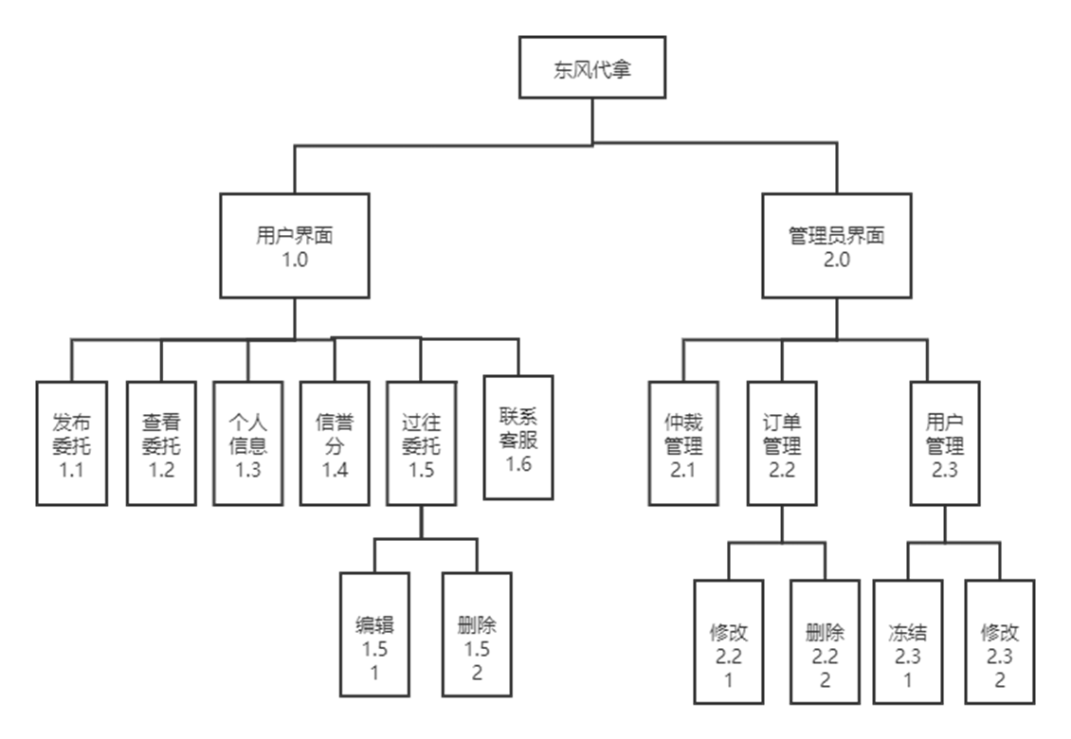
HIPO-H图

Slide 11
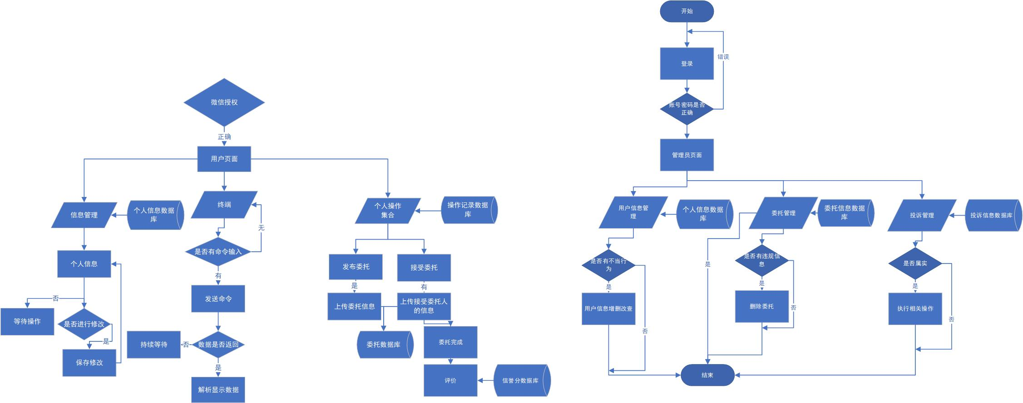
业务流图

Slide 12
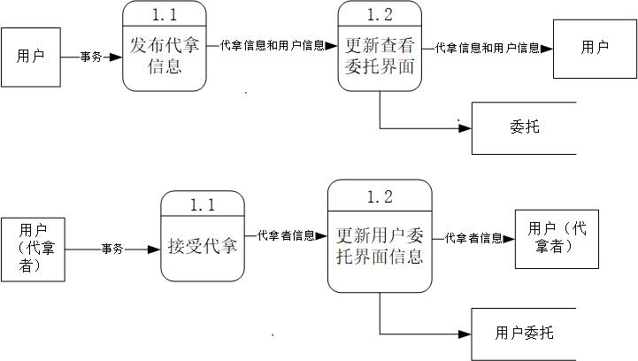
数据流图

Slide 13
04
详细设计

Slide 14
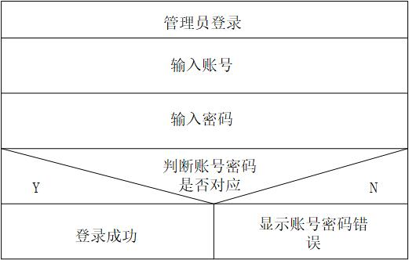
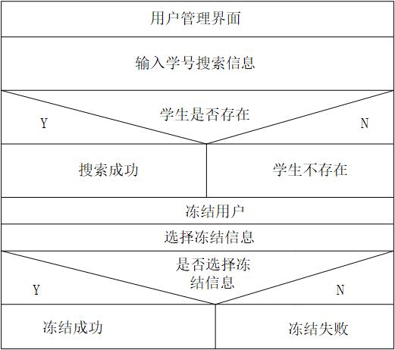
盒图

Slide 15
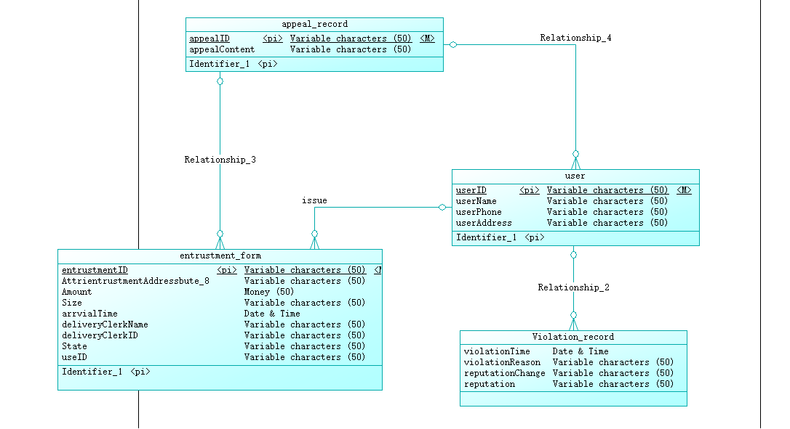
数据库设计

Slide 16
关键算法
小程序的关键算法在于如何实现，有用户抢单情况下的最优选择，以用户过往的配送单数、信誉分、违规记录为基础，综合得出一个评分，从而实现委托的合理分配。

Slide 17
伪代码（详情请见伪代码文档）
Procedure 查看委托模块 is
begin
用户选择对查看委托模块进行相关操作
switch 操作选择：
case：筛选委托
if 用户选择快递规格
判断是否存在符合要求的委托
if 存在
then 显示筛选后的委托
else if 不存在
then 不显示委托
and 显示提示信息
end if
else if 用户未选择快递规格
then 提示用户选择快递规格
end if
if 用户选择快递所在驿站
//用户功能子程序PDL伪码描述
Procedure 用户功能子程序 is
begin
if 用户未登录
then 返回登录界面
else
case：查看委托模块
run procedure 查看委托模块
case：发布委托模块
run procedure 发布委托模块
case：我的模块
run procedure 我的模块
end if
end 用户功能子程序

Slide 18
05
会议记录

Slide 19
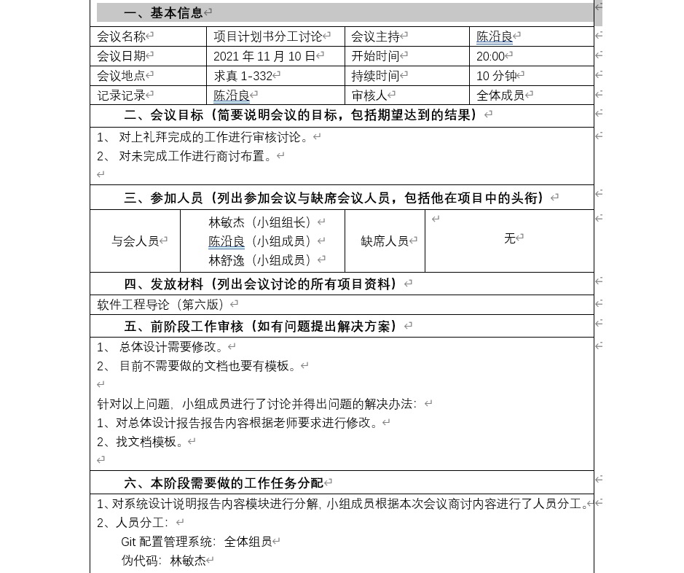
会议记录

Slide 20
06
参考资料

Slide 21
参考资料
[1]项目计划书模板（GB/T8567-2006）
[2]《软件工程导论》 需求分析 p.55-73
[3]《软件工程导论》 软件配置管理p.328-331
[4]《软件工程：首页及课程介绍》 课程计划 p.18
[5] 黑马程序员微信小程序
https://www.bilibili.com/video/BV1nE41117BQ?from=search&seid=8977931105559803761&spm_id_from=333.337.0.0
[6] 2021年最全最新微信小程序教程
https://www.bilibili.com/video/BV12T4y1E7k6?from=search&seid=8977931105559803761&spm_id_from=333.337.0.0
[7] 微信小程序设计指南 | 微信开放文档
https://developers.weixin.qq.com/miniprogram/design/
[8]百度百科非功能性需求https://baike.baidu.com/item/%E9%9D%9E%E5%8A%9F%E8%83%BD%E6%80%A7%E9%9C%80%E6%B1%82/8403760?fr=aladdin

Slide 22
07
小组分工及打分

Slide 23
小组分工
-->伪代码，数据库：林敏杰 100%
--> 文档、ppt、会议纪要：陈沿良 100%
--> 功能分解：林舒逸 95%
小组成员分数：
林敏杰：91
陈沿良：90
林舒逸：88

Slide 24
演示完毕 谢谢欣赏
延时符

